Slide 1

投教课——
风口解读AI应用
主讲老师 梁洁云
授课日期 2026 .1.29
投顾执业编码：A1120619060027
基金执业编码：A20250623004965

Slide 2
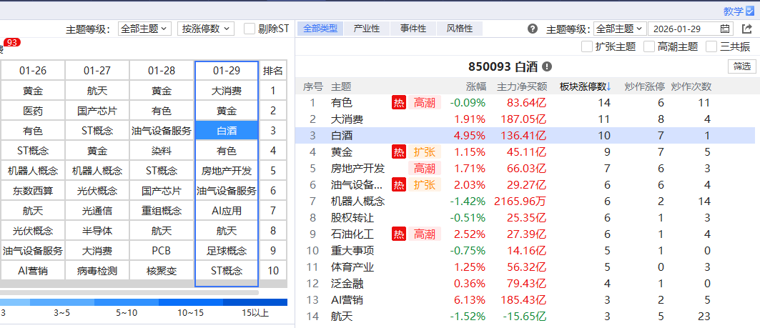
风口状态
地产、白酒异动爆发？

Slide 3
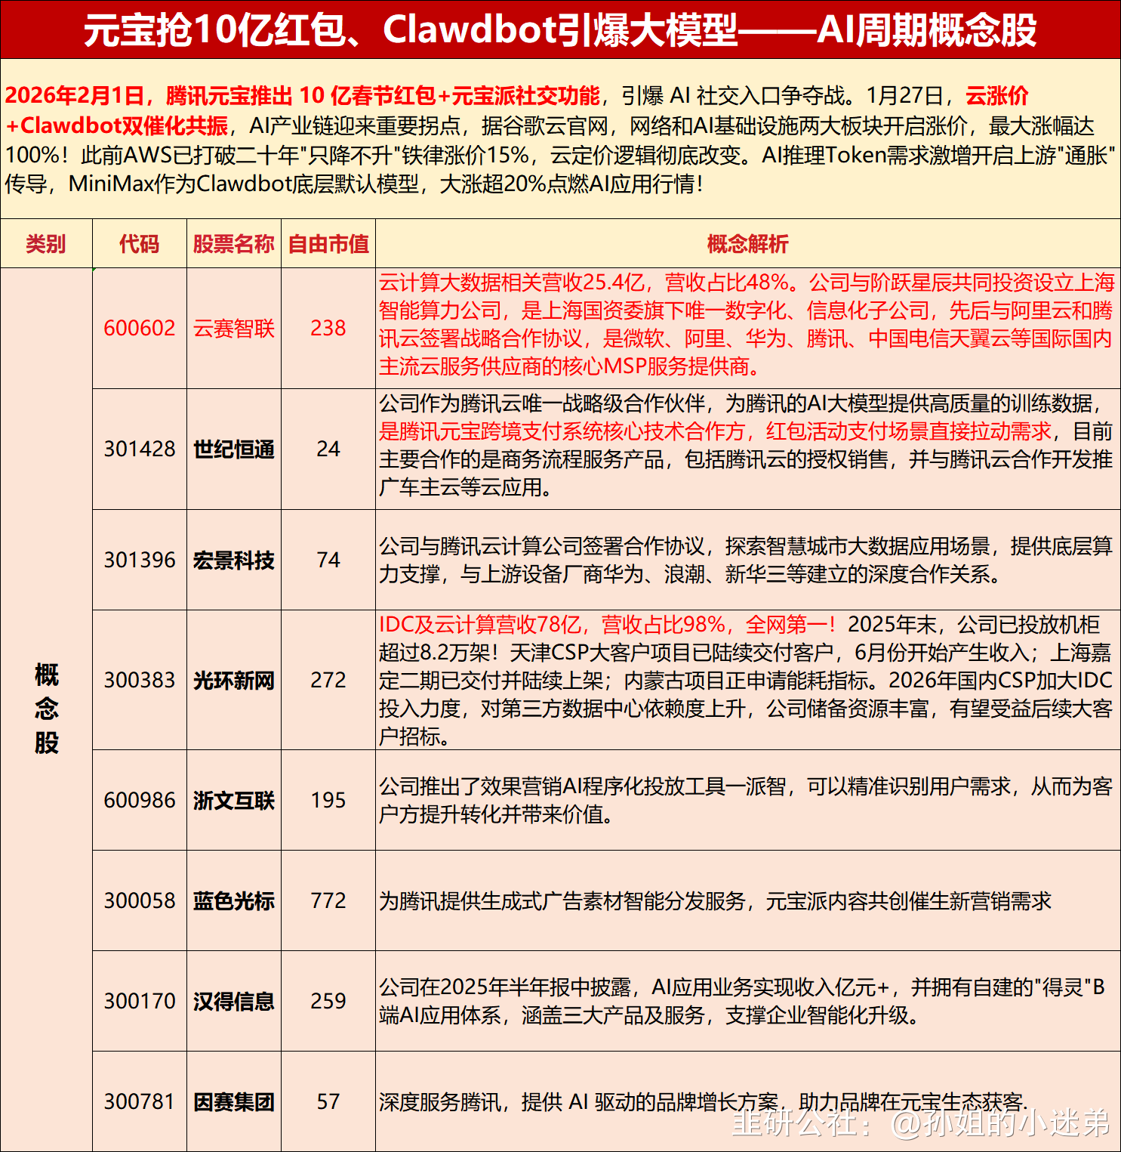
风口逻辑
Ai红包大战，2月1日全民收“元宝”。2026年2月1日，腾讯元宝推出“10亿春节红包+社交功能”，直接对标阿里通义、字节豆包。
AI从“训练时代”进入“应用爆发时代”

Slide 4
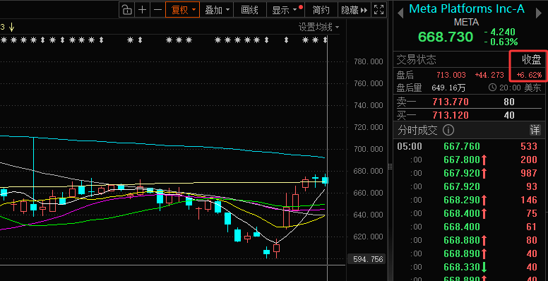
风口逻辑
Meta业绩超预期 净利227亿美元 AI投入加大
社交媒体巨头Meta的业绩指引令市场感到惊喜，公司将继续大力投入人工智能。当地时间1月28日，Meta公布了截至2025年12月31日的2025财年第四财季业绩，第四财季营收598.93亿美元，较去年同期增长24%，高于市场预期的586亿美元；净利润同比增长9%至227.68亿美元；摊薄后每股收益8.88美元，高于市场预期的8.23美元。

Slide 5
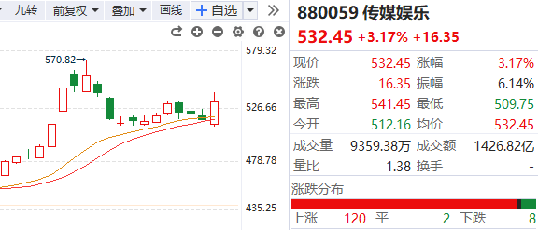
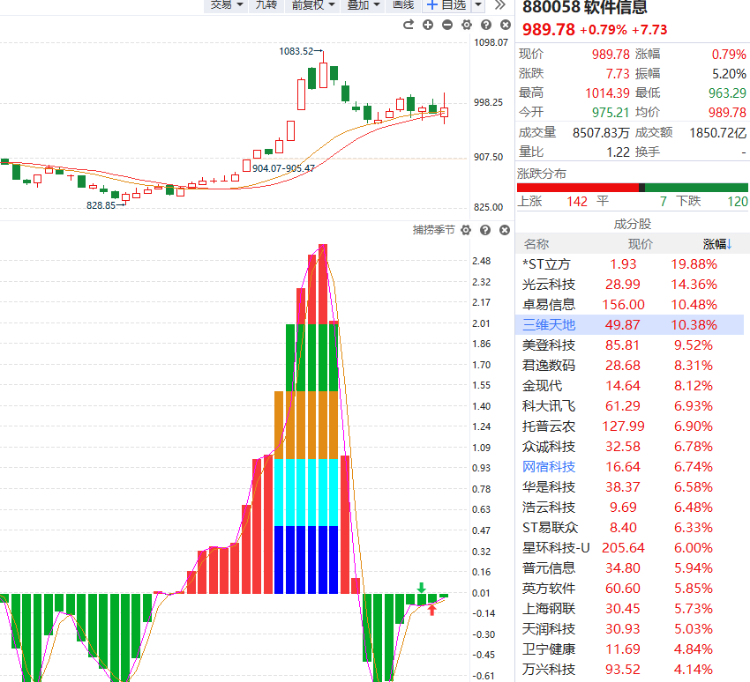
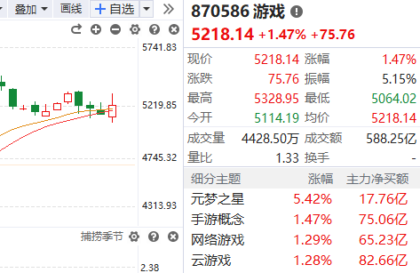
风口选股
1️⃣大模型&大厂应用：腾讯/阿里/minimax/快手/美图等
①阿里链：光云科技、石基信息、捷顺科技、数据港、万国数据、宝信软件等
②字节链：汉得信息、润泽科技等
③腾讯链：泛微网络、星环科技、新点软件等
2️⃣权威媒体复兴：川网/南方/浙数/博瑞/值得买等
3️⃣Ai+游戏：巨人/华通/心动/腾讯/完美/三七/恺英等
弹性线：
1️⃣营销：蓝标/天龙/省广/易点/浙文/引力等
2️⃣Ai漫剧：阅文/中文在线/掌阅/欢瑞/荣信等
2️⃣Agent：值得买/金山软件等

Slide 6
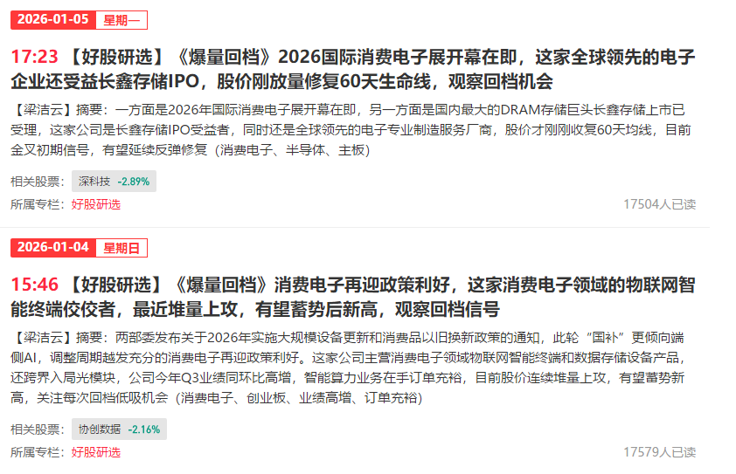
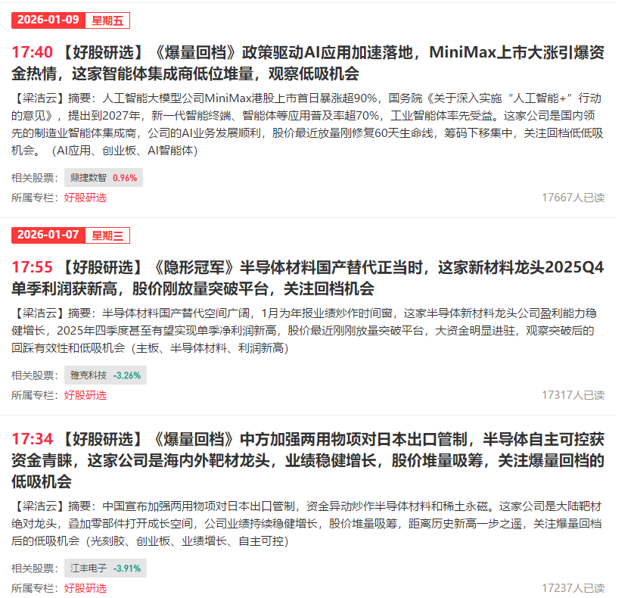
《好股研选》

Slide 7
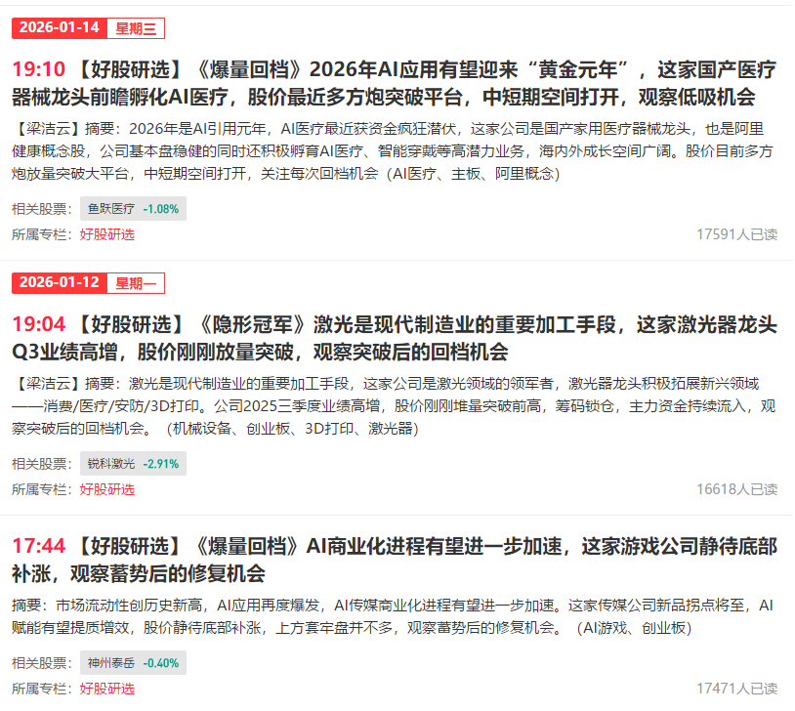
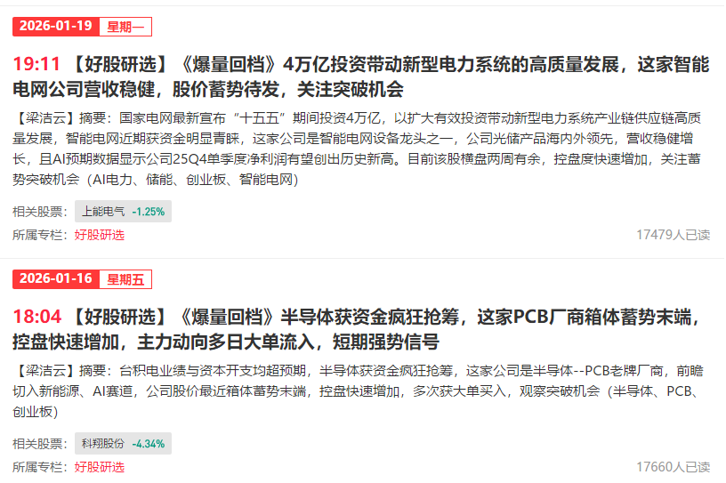
《好股研选》

Slide 8
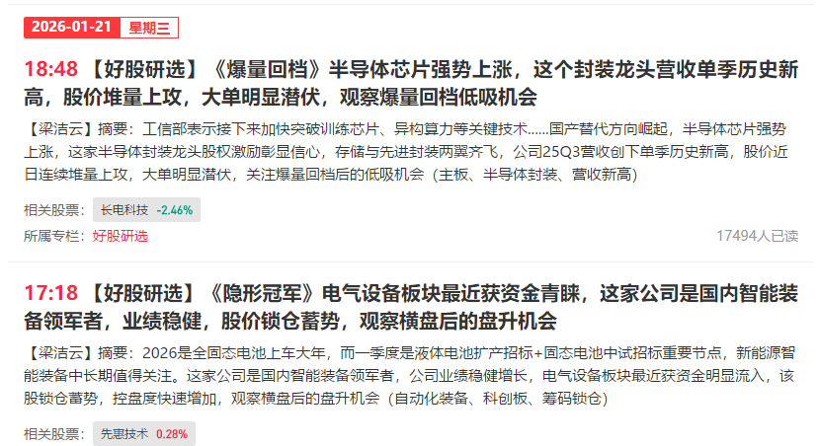
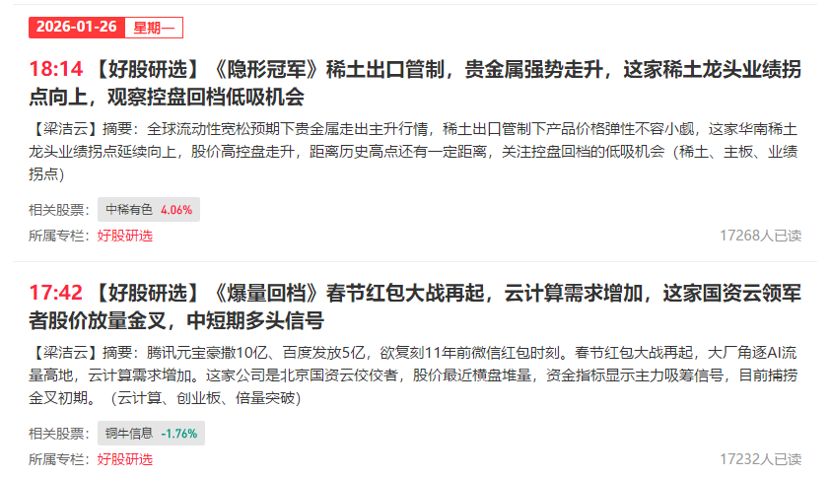
《好股研选》

Slide 9
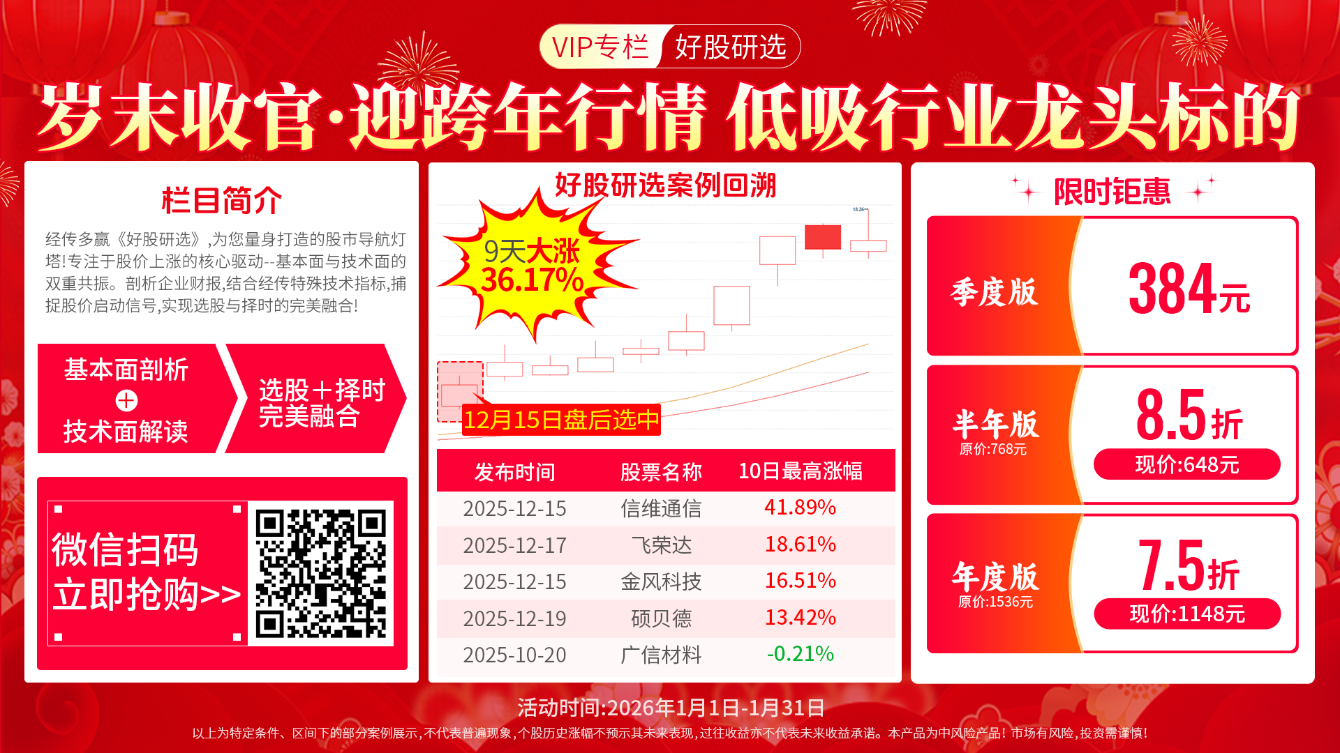
《好股研选》
Notes:
手机端：https://toujiao.n8n8.cn/jz-course-h5/course-detail/313.html

Slide 10
